Slide 1

ĐẠI HỌC BÁCH KHOA TP. HỒ CHÍ MINH
KHOA ĐIỆN – ĐIỆN TỬ
BỘ MÔN ĐIỀU KHIỂN TỰ ĐỘNG
LUẬN VĂN TỐT NGHIỆP
ĐỀ TÀI
HỆ THỐNG ĐỊNH VỊ TRONG NHÀ SỬ DỤNG CÔNG NGHỆ BLUETOOTH NĂNG LƯỢNG THẤP
GVHD: TS. Nguyễn Vĩnh Hảo
Sinh viên thực hiện:
Lê Trường Thành – 1613179
TP. Hồ Chí Minh, 7/2020
Notes:
Em xin kính chào thầy cô trong hội đồng. Em là Lê Trường Thành, sinh viên do thầy Nguyễn Vĩnh Hảo trực tiếp hướng dẫn luận văn. Hôm nay em sẽ trình bày đề tài Hệ thống định vị trong nhà sử dụng công nghệ bluetooth năng lượng thấp.

Slide 2
Nội dung
Giới thiệu đề tài.
Cơ sở lý thuyết.
Xây dựng hệ thống.
Phát triển thuật toán.
Đánh giá, Kết luận và Hướng phát triển.
Notes:
Nội dung của đề tài sẽ được chia thành 5 phần
Đầu tiên là giới thiệu đề tài.
Phần 2 là Cơ sở lý thuyết
Phần 3 là Xây dựng hệ thống
Tiếp theo là phát triển thuật toán
Cuối cùng là Đánh giá, Kết luận và Hướng phát triển

Slide 3

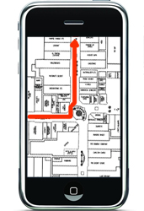
1. Giới thiệu đề tài
Hệ thống Định vị trong nhà là giải pháp nhằm xác định vị trí đối tượng hoặc người bên trong tòa nhà bằng cách sử dụng sóng vô tuyến điện, từ trường, tín hiệu âm thanh...được thu thập bởi các thiết bị di động.
Notes:
Hệ thống Định vị trong nhà là giải pháp nhằm xác định vị trí đối tượng hoặc người bên trong tòa nhà bằng cách sử dụng sóng vô tuyến điện, từ trường, tín hiệu âm thanh...được thu thập bởi các thiết bị di động.
Hệ thống định vị trong nhà được sử dụng trong các môi trường như công sở, công xưởng, tòa nhà nơi mà tín hiệu GPS có độ tin cậy không cao.
Mục đích chung của hệ thống định vị trong nhà là theo dõi và quản lý. (click) Ví dụ khi lắp đặt hệ thống ở trong bệnh viện ta có thể định vị vị trí nhân viên, quản lý tài sản, theo dõi bệnh nhân. Hoặc thậm chí ta có thể xây dựng bộ điều hướng cho hệ thống.

Slide 4
1. Giới thiệu đề tài
Công nghệ không dây:
Wireless Fidelity WiFi
Radio Frequency Identification RFID
Global Positioning System GPS
Ultra Wideband UWB
Light Fidelity LiFi
Near-Field Communications NFC
Bluetooth Low Energy BLE
Kỹ thuật định vị:
Angle of Arrival AOA
Time of Arrival TOA
Time Difference of Arrival TDOA
Two-Ways Ranging TWR
Received Signal Strength Indicator RSSI
Notes:
Ngày nay, có rất nhiều công nghệ và kỹ thuật để định vị hệ thống định vị trong nhà. Ví dụ như ta có Công nghệ WiFi, RFID, UWB, LiFi, NFC, BLE, hoặc thậm chí ta vẫn có thể dùng GPS. Bên cạnh đó ta có các ký thuật xác định vị trí như AOA, TOA, TDOA, TWR, RSSI.
Trong đề tài này chúng ta sẽ sử dụng công nghệ BLE cùng với kỹ thuật RSSI để xác định vị trí.

Slide 5
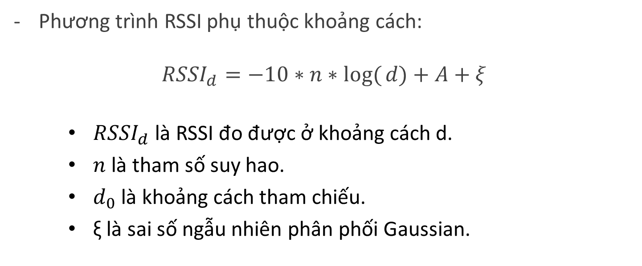
2. Cơ sở lý thuyết
Phương trình RSSI phụ thuộc khoảng cách:
$${RSSI}_{d}=−10∗n∗log({d)}+A+ξ$$
${RSSI}_{d}$ là RSSI đo được ở khoảng cách d.
$n$ là tham số suy hao.
$d_{0}$ là khoảng cách tham chiếu.
ξ là sai số ngẫu nhiên phân phối Gaussian.
Notes:
RSSI là Received Signal Strength Indicator, tức là Cường độ tín hiệu nhận được. Càng đi ra xa nguồn phát, cường độ của tín hiệu càng giảm. Nói cách khác RSSI là một hàm số phụ thuộc vào khoảng cách. Ta có phương trình RSSI phụ thuộc khoảng cách như sau.
Ta xem ép-xi-lon là sái số ngẫu nhiên có phân phối Gaussian và ép-xi-lon là một thành phần của RSSI đo được bởi vì RSSI bị ảnh hưởng bởi môi trường khá nhiều.
Vậy nếu ta đo được RSSI, có tham số Pathloss và RSSI tại 1m ta có thể tính ngược lại d. khi đó ta có một phương trình đường tròn tâm biết trước, bán kinh là d tìm được là tập hợp những điểm có khả năng là vị trí của thiết bị.

Slide 6
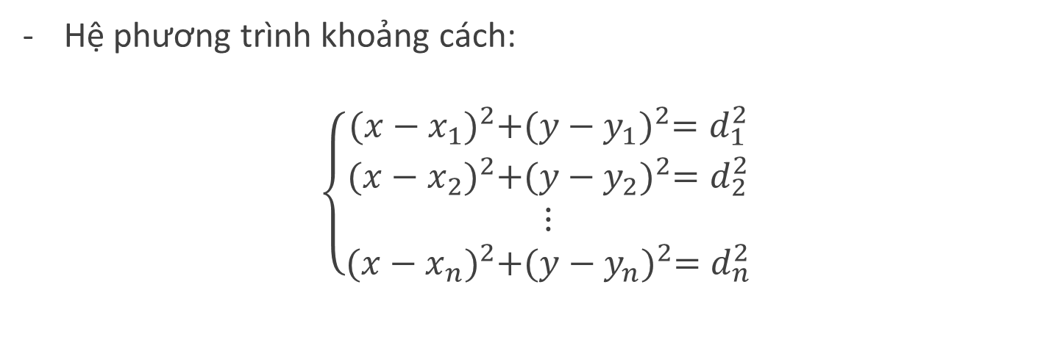
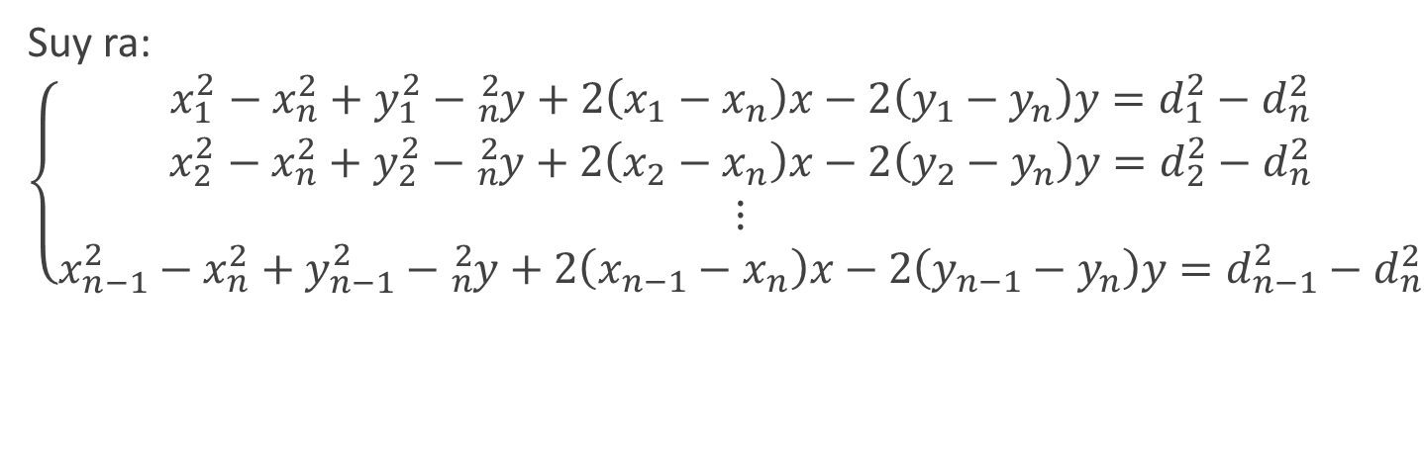
2. Cơ sở lý thuyết
Hệ phương trình khoảng cách:
$$\left\{\begin{aligned}\begin{matrix}{(x−x_{1})}^{2}+{(y−y_{1})}^{2}=d_{1}^{2} \\ {(x−x_{2})}^{2}+{(y−y_{2})}^{2}=d_{2}^{2}\end{matrix} \\ \begin{matrix}⋮ \\ {(x−x_{n})}^{2}+{(y−y_{n})}^{2}=d_{n}^{2}\end{matrix}\end{aligned}\right.$$
Suy ra:
$$\left\{\begin{aligned}\begin{matrix}x_{1}^{2}−x_{n}^{2}+y_{1}^{2}−{}_{n}^{2}y+2\left(x_{1}−x_{n}\right)x−2\left(y_{1}−y_{n}\right)y=d_{1}^{2}−d_{n}^{2} \\ x_{2}^{2}−x_{n}^{2}+y_{2}^{2}−{}_{n}^{2}y+2\left(x_{2}−x_{n}\right)x−2\left(y_{2}−y_{n}\right)y=d_{2}^{2}−d_{n}^{2}\end{matrix} \\ \begin{matrix}⋮ \\ x_{n−1}^{2}−x_{n}^{2}+y_{n−1}^{2}−{}_{n}^{2}y+2\left(x_{n−1}−x_{n}\right)x−2\left(y_{n−1}−y_{n}\right)y=d_{n−1}^{2}−d_{n}^{2}\end{matrix}\end{aligned}\right.$$
Notes:
Khi kết hợp nhiều phương trình đường tròn lại với nhau ta có hệ như sau. (click)
Để giải phương trình trên, ta sẽ chọn phương trình cuối cùng, lấy tất cả phương trình còn lại trừ đi phương trình đó. Ta được hệ suy ra như sau. (click)

Slide 7
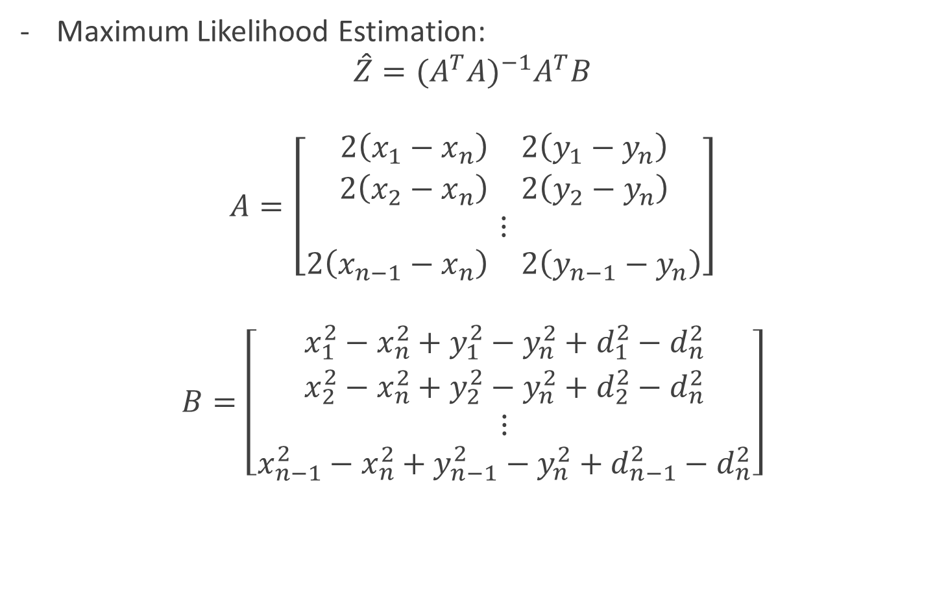
2. Cơ sở lý thuyết
Maximum Likelihood Estimation:
$$\hat{Z}={(A^{T}A)}^{−1}A^{T}B$$
$$A=\left[\begin{matrix}\begin{matrix}\begin{matrix}2\left(x_{1}−x_{n}\right) & 2\left(y_{1}−y_{n}\right)\end{matrix} \\ \begin{matrix}2\left(x_{2}−x_{n}\right) & 2\left(y_{2}−y_{n}\right)\end{matrix}\end{matrix} \\ \begin{matrix}⋮ \\ \begin{matrix}2\left(x_{n−1}−x_{n}\right) & 2\left(y_{n−1}−y_{n}\right)\end{matrix}\end{matrix}\end{matrix}\right]$$
$$B=\left[\begin{matrix}\begin{matrix}x_{1}^{2}−x_{n}^{2}+y_{1}^{2}−y_{n}^{2}+d_{1}^{2}−d_{n}^{2} \\ x_{2}^{2}−x_{n}^{2}+y_{2}^{2}−y_{n}^{2}+d_{2}^{2}−d_{n}^{2}\end{matrix} \\ \begin{matrix}⋮ \\ x_{n−1}^{2}−x_{n}^{2}+y_{n−1}^{2}−y_{n}^{2}+d_{n−1}^{2}−d_{n}^{2}\end{matrix}\end{matrix}\right]$$
Notes:
Lúc này ta sẽ dùng thuật toán Maximum Likelihood Estimation còn được biết đến như là bình phương cực tiểu sai số để giải.

Slide 8
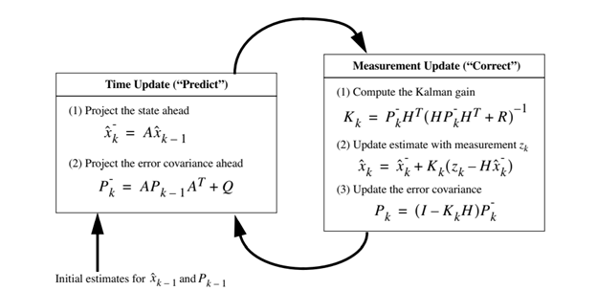
2. Cơ sở lý thuyết
Kalman Filter
Notes:
Từ phương trình RSSI phụ thuộc khoảng cách, ta có thể tính ngược lại được d, tuy nhiên, RSSI bị ảnh hưởng bởi môi trường khá nhiều. Lúc này ta sẽ sử dụng bộ lọc Kalman để lọc nhiễu, tăng độ ổn định tính toán. Trên đây là thuật toán của bộ lọc Kalman. Trong đó x là vector trạng thái, A là ma trận chuyển đổi trạng thái, P là hiệp phương sai ước lượng, Q là hiệp phương sai nhiễu hệ thống, K là độ lợi Kalman, H là ma trận mô hình quan sát, R là hiệp phương sai nhiễu đo lường, z là vector đo lường. Ở đây ta sử dụng bộ lọc Kalman cho RSSI chỉ có 1 phần tử nên A và H sẽ bằng 1.

Slide 9
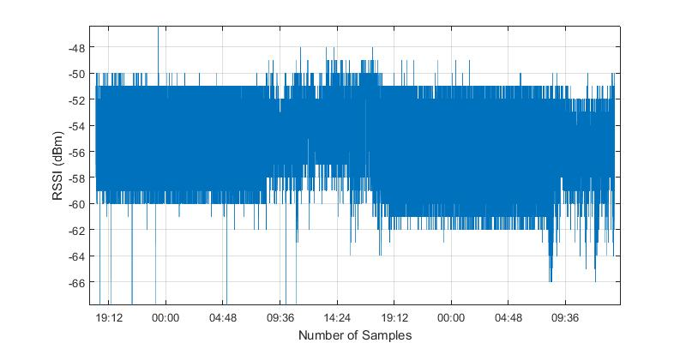
2. Cơ sở lý thuyết
Kalman Filter
Dữ liệu RSSI thô thu được
Notes:
Để tìm các thông số x khởi tạo, p khởi tạo, q và r, ta sẽ tiến hành thử nghiệm thực tế như sau. Đặt một thiết bị thu và phát cách nhau 4m và tiến hành thu thập dữ liệu RSSI thô. Ta được như sau.
(click) Quan sát hình trên ta thấy RSSI thu được giao động từ -62 đến -50 dBm, tức là +- 6 dBm. Vậy ta chọn R=6.
Tiếp theo ta sẽ tiến hành lọc Kalman với các bộ thông số khác nhau để tìm ra bộ thông số tối ưu.

Slide 10
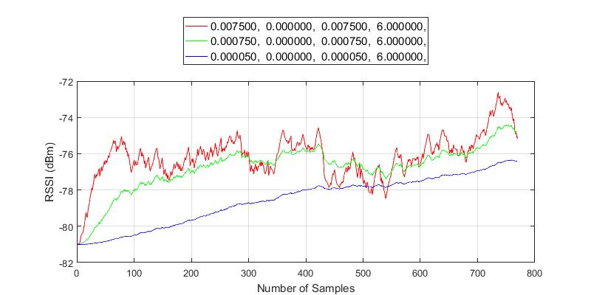
2. Cơ sở lý thuyết
Kalman Filter
Dữ liệu RSSI với các thông số Kalman
Notes:
Ta sẽ chọn các bộ thống số như hình trên. Ta thấy, bộ dữ liệu màu xanh dương khá mượt, ít biến động tuy nhiên nếu so sánh với 2 bộ còn lại thì bộ này mất hết các tính chất thu được. nên ta sẽ không chọn bộ này. 2 bộ còn lại đều giữ được tính chất thu được tuy nhiên bộ màu đỏ giao động khá nhiều. vậy ta sẽ chọn bộ thống số tương ứng vơi bộ dữ liệu màu xanh cho các bài test sau này.

Slide 11

2. Cơ sở lý thuyết
Partical Swarm Optimization
Hàm Fitness:
$$f_{k}\left(\hat{Z}\right)=\sqrt{{({\hat{x}}_{k}−x_{i})}^{2}+{({\hat{y}}_{k}−y_{i})}^{2}}−d_{i}$$
$$fitness\hat{Z}=\sum_{k=1}^{n}{f_{k}^{2}(\hat{Z})}$$
Tương tự như giải thuật di truyền - Genetic Algorithm
Sử dụng trí tuệ bầy đàn thay vì đặc tính sinh học
Notes:
Tiếp theo ta sẽ tìm hiểu thuật toán Particle Swarm Optimization, ở phần trước, với giải thuật MLE ta có thể tìm ra được vị trí gần đúng, tuy nhiên hai hệ phương trình là không tương đương nhau nên đáp số của MLE chưa chắc đã tối ưu nhất. nên ta sẽ dùng PSO để tìm nghiệm tối ưu cho bài toán. (click) PSO cũng tương tự như giải thuật di truyền. (click) tuy nhiên thay vì sử dụng đặc tính sinh học thì PSO sử dụng trí tuệ bầy đàn để giải quyết vấn đề. Giả sử ta có một đàn kiến tản ra khắp nơi kiếm ăn. Với mỗi thông tin về số lượng thức ăn của mỗi con kiến gửi về tổng cục, đàn kiến sẽ xác định được khu vực nào nhiều thức ăn nhất đề tiến hành khai thác.
(click) Để xác định được khu vực nào là nhiều thức ăn nhất ta sẽ định nghĩa một hàm gọi là fitness. Trong bài toán của chúng ta, độ fitness sẽ là tổng sai số khoảng cách ở mỗi phương trình trong hệ ban đầu là nhỏ nhất, ta biểu diễn như trên. Tương tự như đàn kiến. ta sẽ sinh ngẫu nhiên nhiều phần tử có vị trí và tốc độ ngẫu nhiên. Sau đó cho các phần tử này thực hiện tìm kiếm như đàn kiến trong ví dụ.

Slide 12
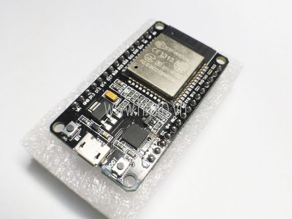
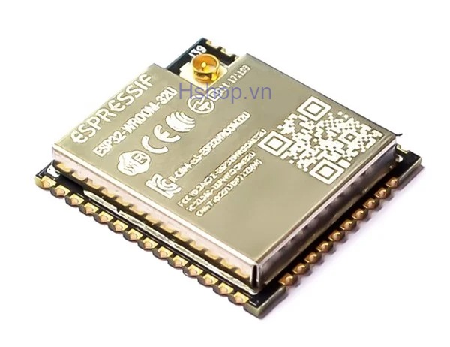
3. Xây dựng hệ thống
Mô hình phần cứng
Thiết bị thu WiFi/BLE: ESP32
Notes:
Sau khi tìm hiểu thuật toán cơ bản. ta sẽ tiến hành xây dựng hành xây dựng hệ thống thử nghiệm. Ta sẽ chọn các thiết bị như sau.
Ta chọn Thiết bị thu phát WiFi/BLE ESP32 nhằm thu RSSI từ BLE và gửi lên dữ liệu lên Server bằng WiFi. ESP32 hiện nay có rất nhiều thư viện hỗ trợ để đơn giản hóa việc lập trình thiết bị. ngoài ra ESP32 còn rất phổ biến ở Viêt Nam với giá thành tương đối ổn.

Slide 13
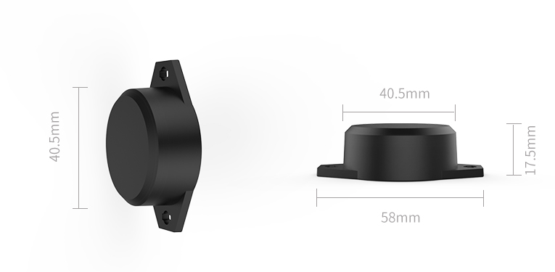
3. Xây dựng hệ thống
Mô hình phần cứng
Thiết bị phát BLE: E9 Dear Beacon
Notes:
Tiếp theo ta sẽ chọn Beacon E9 của Minew với thiết kế nhỏ gọn, tần suất gửi tin từ 100 đến 5000ms một tin, dễ dàng cài đặt, thay đổi thông số, có thể hoạt động liên tục trong vòng 3 năm với cài đặt 900ms một tin với công suất phát tin ở mức 0dBm.

Slide 14


3. Xây dựng hệ thống
Server trung tâm
Notes:
Tiếp theo ta sẽ xây dựng một server trung tâm để lưu trữ, tính toán và xử lý các yêu cầu từ thiết bị và người dùng.
(click) Ta sẽ xây dựng server trên nền tảng của Microsoft Azure Compute Engine, sử dụng Virtual Private Server chạy trên hệ điều hành Ubuntu Server LTS 18.04.
(click) Để lưu trữ dữ liệu ta sẽ sử dụng MongoDB với ưu điểm là dễ cài đặt và sử dụng, với database được lưu trữ trên Azure để tối thiêu thời gian truy cập dữ liệu từ server.

Slide 15
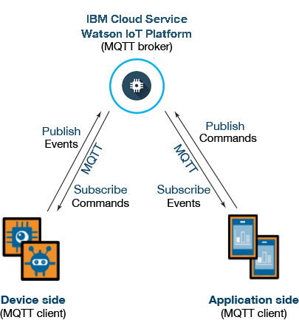
3. Xây dựng hệ thống
Giao thức truyền thông
Notes:
Cuối cùng. Ta sẽ sử dụng MQTT làm giao thức truyền thống giữa thiết bị, người dùng với server với ưu điểm là sử dụng băng thông thấp, độ tin cậy cao và có khả năng hoạt động trong điều kiện đường truyền không ổn định. MQTT truyền thông điệp theo mô hình publish/subcribe giống như các youtuber xuất bản các video còn các người dùng đăng kí kênh youtube của các youtuber đó.

Slide 16
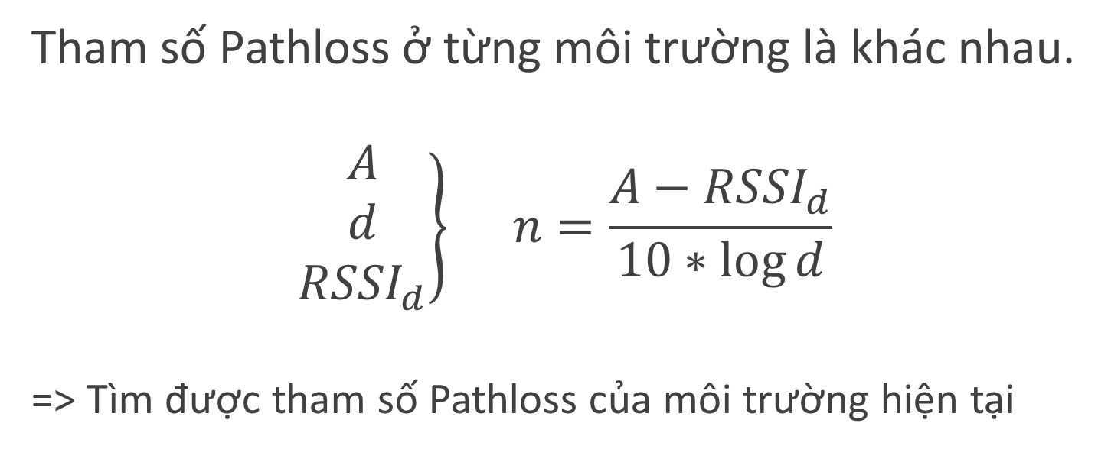
4. Phát triển thuật toán
Pathloss Exponent Improvement
Tham số Pathloss ở từng môi trường là khác nhau.
$$\left.\begin{matrix}A \\ d \\ {RSSI}_{d}\end{matrix}\right\} n=\frac{A−{RSSI}_{d}}{10∗\log{d}}$$
=> Tìm được tham số Pathloss của môi trường hiện tại
Notes:
Sau khi phát triển thuật toán, nhận thấy còn nhiều vấn đề phát sinh trong thuật toán như làm thế nào để xác định được tham số Pathloss chính xác, hay thiết bị ở gần hơn nhưng đo được RSSI yếu hơn thiết bị ở xa. Để giải quyết những vấn đề này, ta sẽ phát triển thêm một vài thuật toán như sau
Để xác định chính xác tham số Pathloss. Ta sẽ sử dụng giải thuật Pathloss Exponent Improvement.
Trong phương trình RSSI phụ thuộc khoảng cách, nếu biết được RSSI tại 1m, khoảng cách và RSSI tương ứng, ta sẽ tìm được tham số Pathloss như sau. Thay ngược tham số Pathloss, ta sẽ tìm được d.

Slide 17
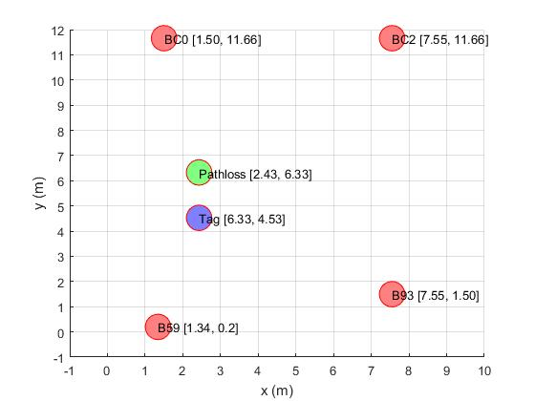
4. Phát triển thuật toán
Pathloss Exponent Improvement
Lắp đặt thiết bị
Notes:
Tiến hành thử nghiệm, ta lắp đặt thiết bị như sau, BXX là Beacon có 2 ký tự cuối Mac Address là XX. Pathloss là thiết bị để tìm Pathloss. Tag là thiết bị cần tìm vị trí.

Slide 18
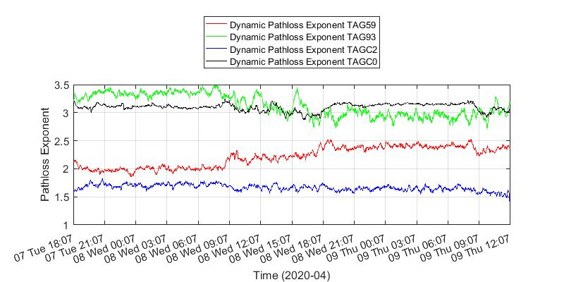
4. Phát triển thuật toán
Pathloss Exponent Improvement
Tham số Pathloss
Notes:
tiến hành thu thập dữ liệu ta tính pathloss ta được như sau.
Ta dễ dàng nhận thấy trong cùng một phòng, mỗi khu vực khác nhau sẽ có tham số Pathloss khác nhau, và tham số Pathloss có thể biến động.

Slide 19
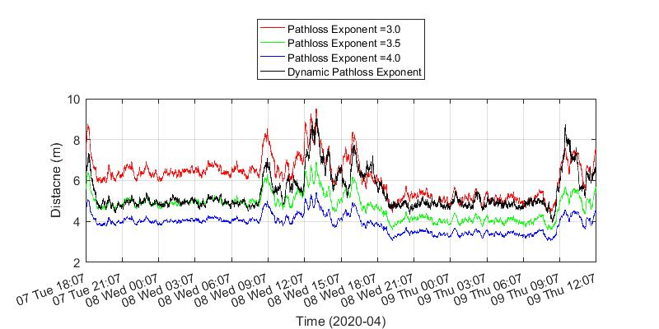
4. Phát triển thuật toán
Pathloss Exponent Improvement
Dynamic/Static Pathloss Exponent
Notes:
chọn 1 tham số Pathloss của 1 thiết bị để tính toán vị trí ta được như sau. Nếu cài đặt cứng Pathloss, trước và sau biến động có chênh lệch. Nếu sủ dụng Dynamic Pathloss thì trước với sau biến động bằng nhau.

Slide 20
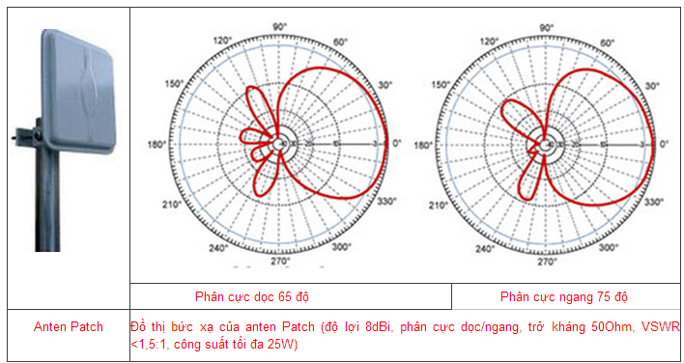
4. Phát triển thuật toán
Chỉnh sửa RSSI
Đặc tính phân cực của Antenna Định hướng
Notes:
Như đã đề cập, thiết bị gần hơn, nhiều lúc đọc được cường độ tín hiệu yếu hơn thiết bị ở xa, điều này gây ra bởi sự phân cực của Antenna có hướng. Tức là ở hướng phân cực, tín hiệu thu phát sẽ mạnh nhất, ở các hướng khác sẽ yếu hơn. Ví dụ như hình trên.

Slide 21
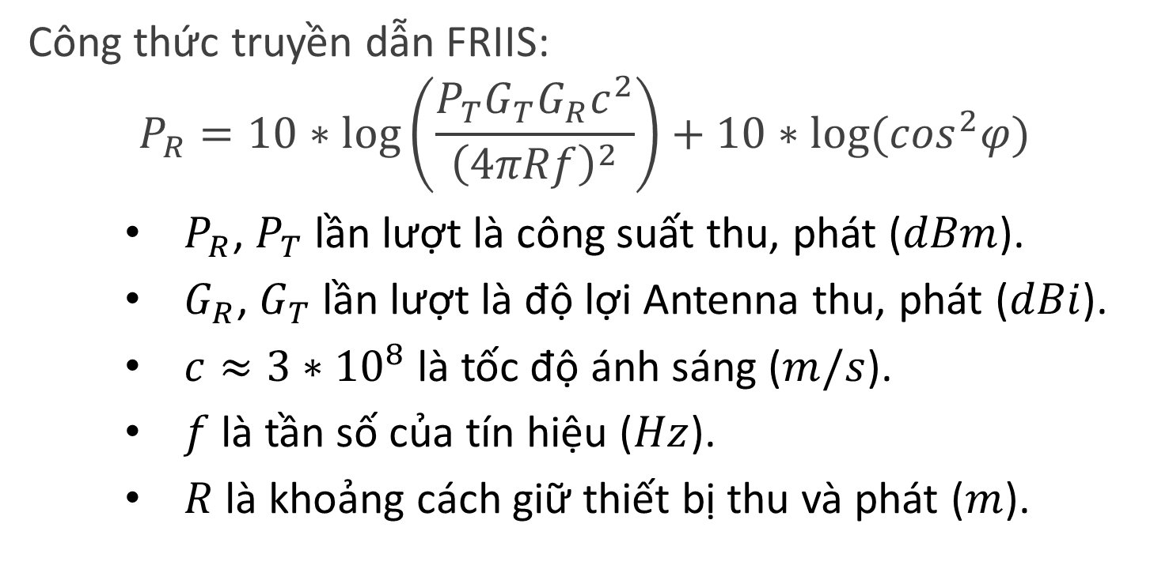
4. Phát triển thuật toán
Chỉnh sửa RSSI
Công thức truyền dẫn FRIIS:
$$P_{R}=10∗\log\left(\frac{P_{T}G_{T}G_{R}c^{2}}{{\left(4πRf\right)}^{2}}\right)+10∗log(\cos^{2}φ)$$
$P_{R}$, $P_{T}$ lần lượt là công suất thu, phát ($dBm$).
$G_{R}$, $G_{T}$ lần lượt là độ lợi Antenna thu, phát ($dBi$).
$c≈3∗{10}^{8}$ là tốc độ ánh sáng ($m/s$).
$f$ là tần số của tín hiệu ($Hz$).
$R$ là khoảng cách giữ thiết bị thu và phát ($m$).
Notes:
Ta có công thức truyền dẫn FRIIS như sau, phần này đi sâu về Antenna của Viễn thông nên em sẽ không đi sâu vào công thức mà sẽ áp dụng công thức này. Với phi và góc hợp giữa 2 Antenna, với phi khác nhau thì kết quả PR sẽ khác nhau.

Slide 22
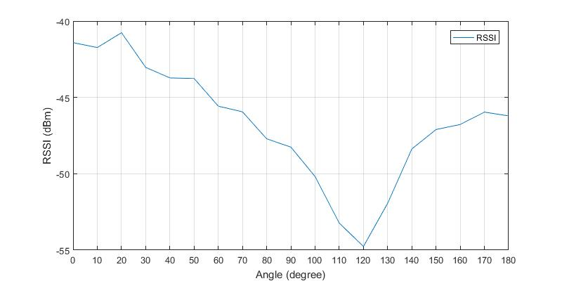
4. Phát triển thuật toán
Chỉnh sửa RSSI
Khảo sát RSSI tại các vị trí xung quanh Beacon
Notes:
Tuy nhiên ta không thể biết được hướng phân cực của Antenna. Thay vào đó ta sẽ sử dụng biểu đồ góc tương quan RSSI như hình trên. Ta có sơ đồ giải thuật như sau

Slide 23
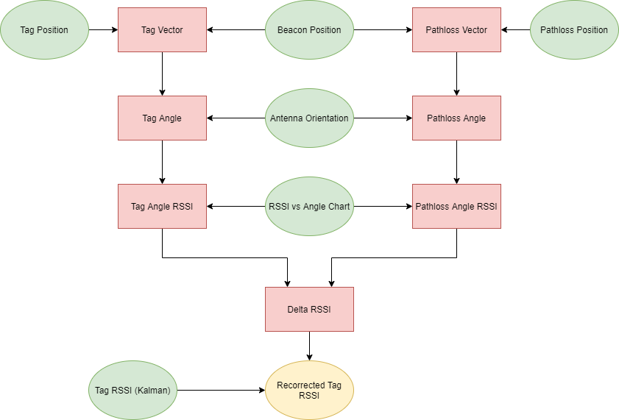
4. Phát triển thuật toán
Chỉnh sửa RSSI
Notes:
Ta có sơ đồ giải thuật như sau. Giả sử ta có vị trí tất cả thiết bị. ta có thể tính góc hợp giả thiết bị thu và phát và tìm được delta RSSI sau đó chỉnh sửa lại RSSI của Tag cho đúng.

Slide 24
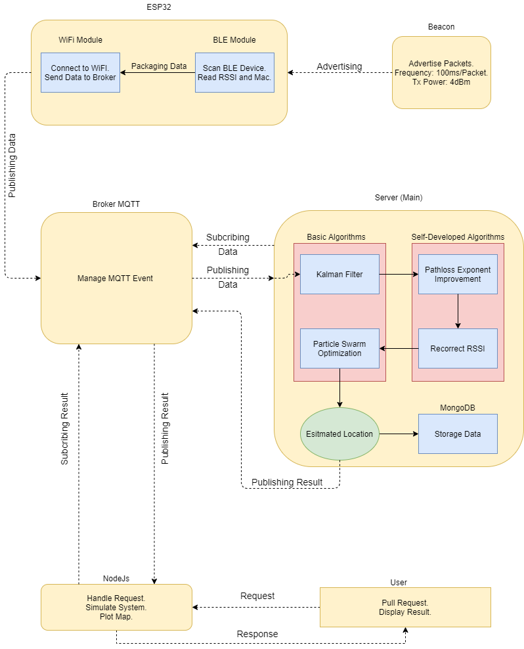
Tổng quát sơ đồ khối

Slide 25
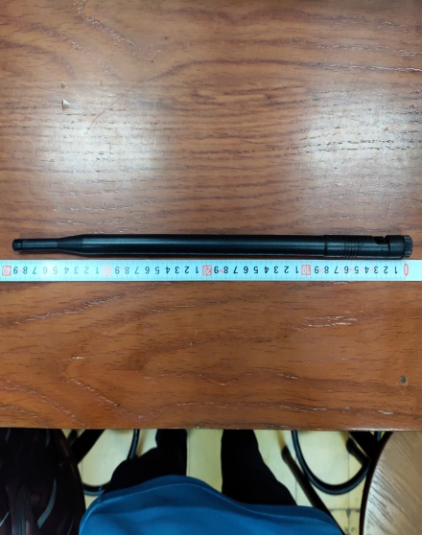
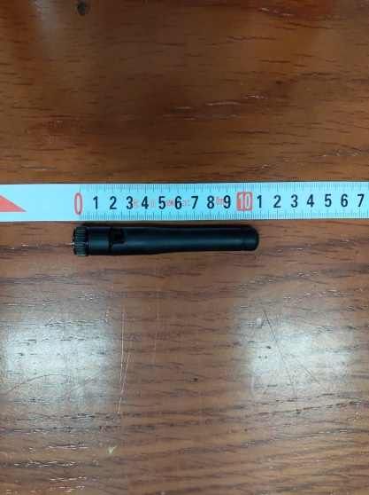
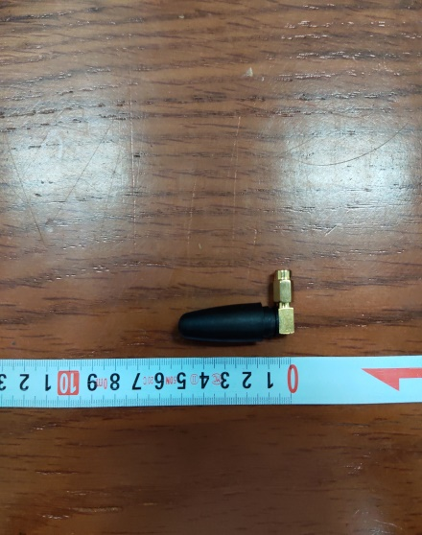
5. Đánh giá, Kết luận và Hướng phát triển
Lựa chọn Antenna
 | Dài | Trung bình | Ngắn
Gain (dBi) | 9 | 3 | 1.8
Length (mm) | 390 | 110 | 50
Thông số các loại Antenna
Notes:
Tiến hành thử nghiệm toàn bộ hệ thống. đầu tiên ta phải chọn được loại Antenna phù hợp. Lựa chọn 3 loại Antenna như hình trên. Tiến hành thu thập dữ liệu RSSI thô, ta có kết quả

Slide 26
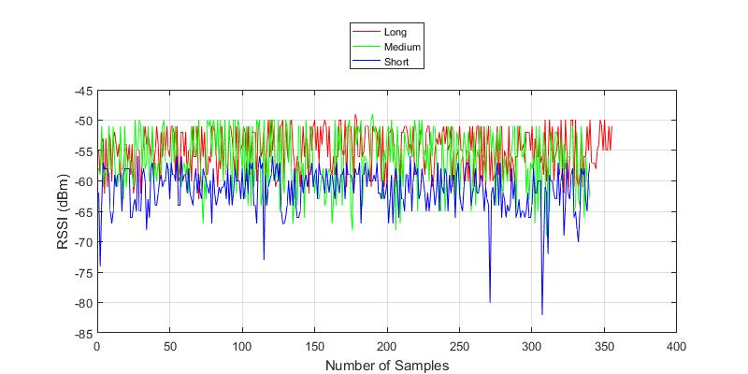
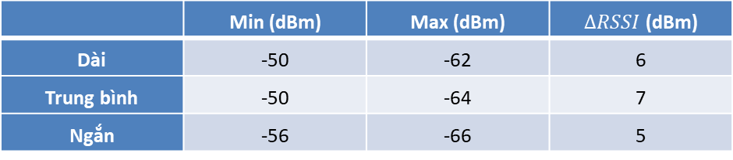
5. Đánh giá, Kết luận và Hướng phát triển
Lựa chọn Antenna
 | Min (dBm) | Max (dBm) | $∆RSSI$ (dBm)
Dài | -50 | -62 | 6
Trung bình | -50 | -64 | 7
Ngắn | -56 | -66 | 5
RSSI thô thu được
Notes:
Ta thấy Antenna ngắn đọc khá là yếu nên sẽ không chọn, Antenna dài và trung bình gần như tương tự nhau, tuy nhiên Antenna dài khá cồng kềnh, nên chọn Antenna ngắn.

Slide 27
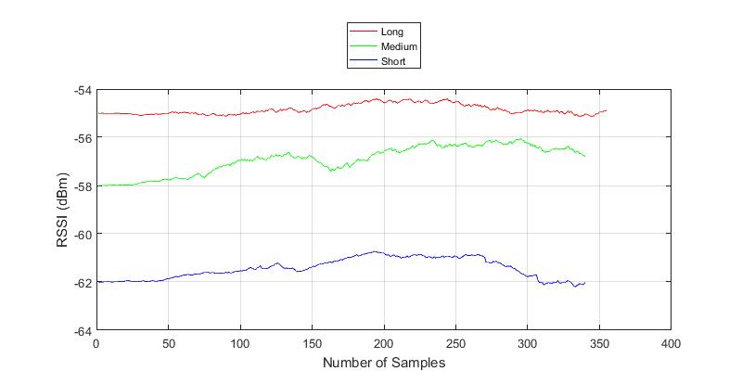
5. Đánh giá, Kết luận và Hướng phát triển
Lựa chọn Antenna
RSSI thu được sau Kalman
Notes:
Thử tiến hành lọc kalman ta được như trên.

Slide 28
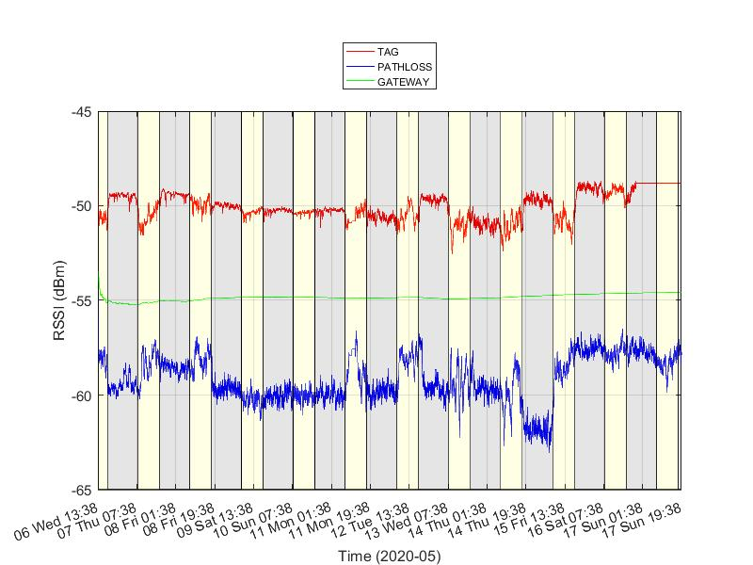
5. Đánh giá, Kết luận và Hướng phát triển
Khảo sát ảnh hưởng môi trường
Dữ liệu RSSI ảnh hưởng bởi môi trường sau Kalman
Notes:
Tiếp theo, tiến hành khảo sát ảnh hưởng của môi trường trong vài ngày, ta đươc như trên, vào ban đêm là ổn định nhất, ban ngày biên động nhiều, cuối tuần có biến động nhưng không mạnh. Điều này có thể là ban ngày nhân viên qua lại nhiều, sử dụng nhiều thiết bị chung băng tần 2.4GHz.

Slide 29
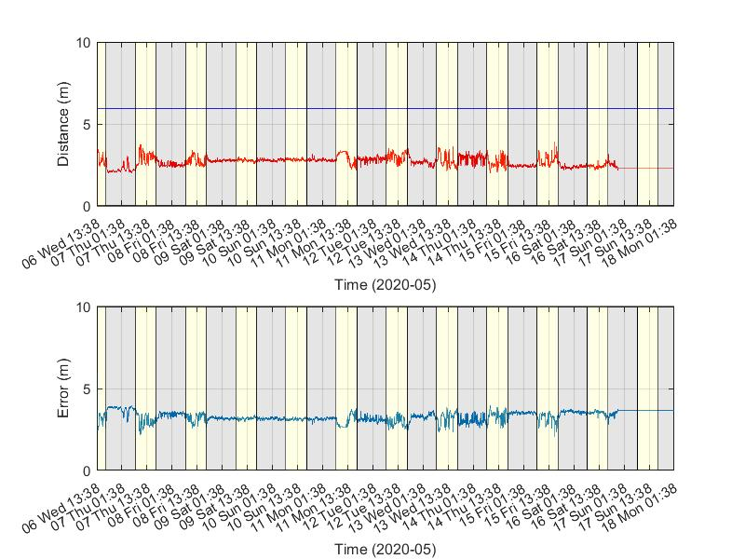
5. Đánh giá, Kết luận và Hướng phát triển
Khảo sát ảnh hưởng môi trường
Khoảng cách tìm được và sai số ảnh hưởng bởi môi trường
Notes:
đây là khoảng cách tính được.

Slide 30
5. Đánh giá, Kết luận và Hướng phát triển
Thử nghiệm trong nhà
Sơ đồ lắp đặt thiết bị trong nhà
Notes:
Thử lắp đặt thiết bị trong nhà như hình trên, tiến hành chạy toàn bộ hệ thống ta có kết quả sai số như sau

Slide 31
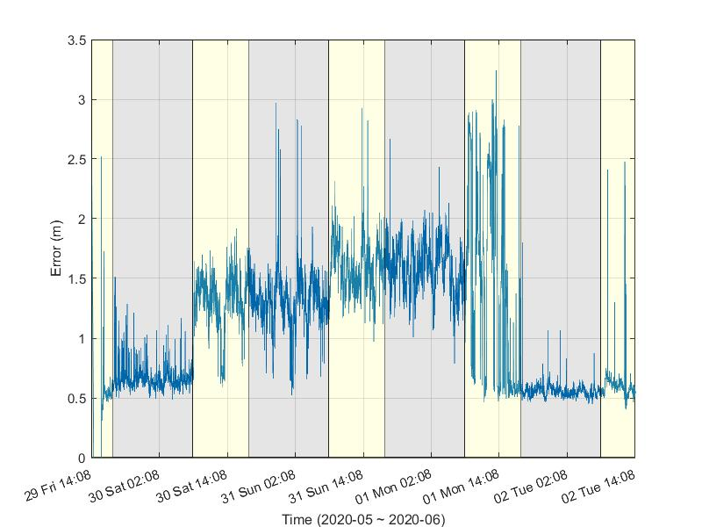
5. Đánh giá, Kết luận và Hướng phát triển
Thử nghiệm trong nhà
Sai số đạt được
Notes:
Sai số đạt được nhỏ nhất là 0.5m. tuy nhiên sai số vẫn có thể nhảy lên 2m. Sự biến động này có thể do biểu đồ tương quan RSSI được lấy vào ban ngày, trong tuần, nên không phù hợp vào cuối tuần., ta sẽ cần một biểu đồ nhất quán hơn.

Slide 32
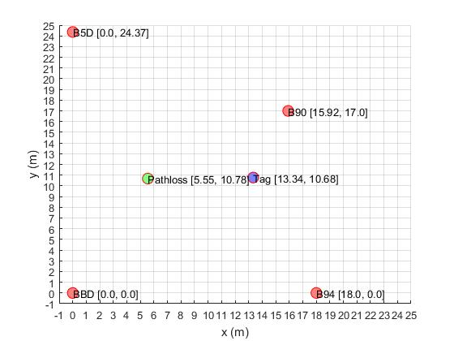
5. Đánh giá, Kết luận và Hướng phát triển
Thử nghiệm ngoài trời
Sơ đồ lắp đặt thiết bị ngoài trời
Notes:
Tiến hành lắp đặt ở ngoài trời với không gian rộng hơn và điều kiện lý tưởng hơn để đánh giá

Slide 33
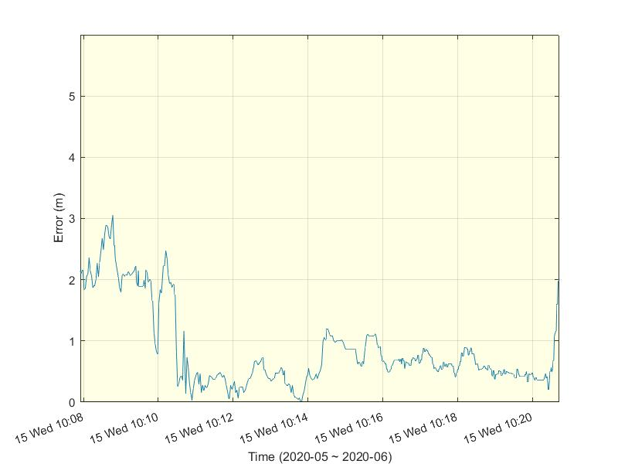
5. Đánh giá, Kết luận và Hướng phát triển
Thử nghiệm ngoài trời
Sai số phép đo ngoài trời khi đặt Tag tại [13.34, 10.68]
Notes:
Ta có kết quả sai số như sau. Sai số nhỏ hơn 1m đạt 80% thời gian. Cần hơn 2 phút để đạt sai số nhỏ hơn 1m.

Slide 34
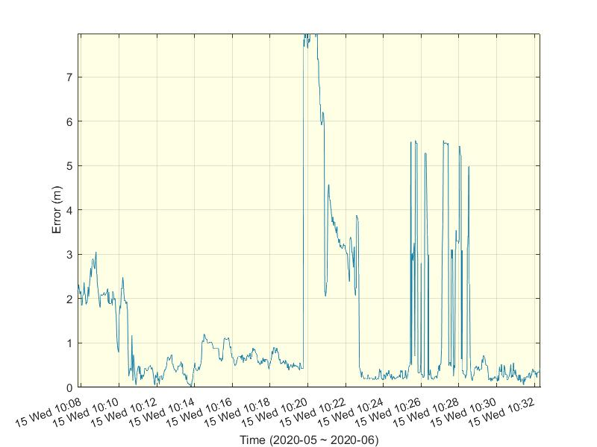
5. Đánh giá, Kết luận và Hướng phát triển
Thử nghiệm ngoài trời
Sai số phép đo trước và sau khi di chuyển thiết bị
Notes:
Tiến hay thay đổi vị trí thiết bị (click) ta có thể khẳng định hệ thống cần hơn 2 phút để xác lập. Điều này là do tần suất gửi tin của Beacon là 100ms, để bộ lọc Kalman có thể hoạt động hiệu quả, cần rất nhiều mẫu dữ liệu để hệ thống xác lập, vậy hơn 2 phút xác lập là hợp lý và không thể hạ thêm bởi vì đây là chuẩn chung của BLE.

Slide 35
5. Đánh giá, Kết luận và Hướng phát triển
Tổng kết sai số
Điều kiện môi trường | Sai số
Trong nhà, ban ngày, giữa tuần: Nhiều thiết bị chung băng tần 2.4GHz. Vật cản nhiều, khúc xạ lớn. Nhiều người đi qua lại, biến động nhiệt độ. | 0.5-2.0
Trong nhà, ban đêm giữa tuần: Ít thiết bị chung băng tần 2.4GHz. Vật cản nhiều, khúc xạ lớn. Không có ảnh hưởng của con người, ít biến động nhiệt độ. | 0.5
Trong nhà, cuối tuần: Ít thiết bị chung băng tần 2.4GHz. Vật cản nhiều, khúc xạ lớn. Không có ảnh hưởng của con người | 0.5-2.0
Ngoài trời: Rất ít thiết bị chung băng tần 2.4GHz Ít vật cản, ít khúc xạ. Ít ảnh hưởng của con người. | 0.5-1
Notes:
Vậy ta có tổng kết sai số như sau.

Slide 36
5. Đánh giá, Kết luận và Hướng phát triển
Kết luận
Hệ thống cho đáp ứng với sai số tốt (<1m) trong một số trường hợp, đạt mục tiêu đề ra của luận văn.
Hệ thống dễ bị tác động bởi các yếu tố môi trường.
Hệ thống đáp ứng chậm, chưa đủ nhanh cho hệ thống thời gian thực

Slide 37
5. Đánh giá, Kết luận và Hướng phát triển
Hướng phát triển
Tiếp tục tìm hiểu sâu hơn về đặc tính phân cực tuyến tính của hai Antenna
Thiết kế mạch Beacon cho hệ thống, thêm cảm biến La Bàn Số để Beacon tự động cập nhật góc xoay.
Thay đổi vai trò của Reference Node và Tag lần lượt thành Thiết bị Thu và Phát.
Cân nhắc, tìm hiểu các công nghệ và kỹ thuật khác.

Slide 38
Cảm ơn

Slide 39
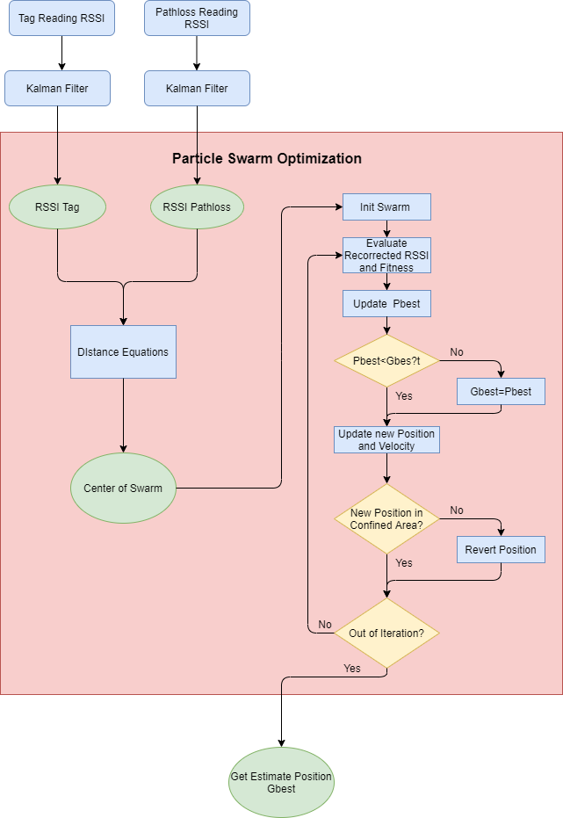
Tổng quát sơ đồ khối

Slide 40
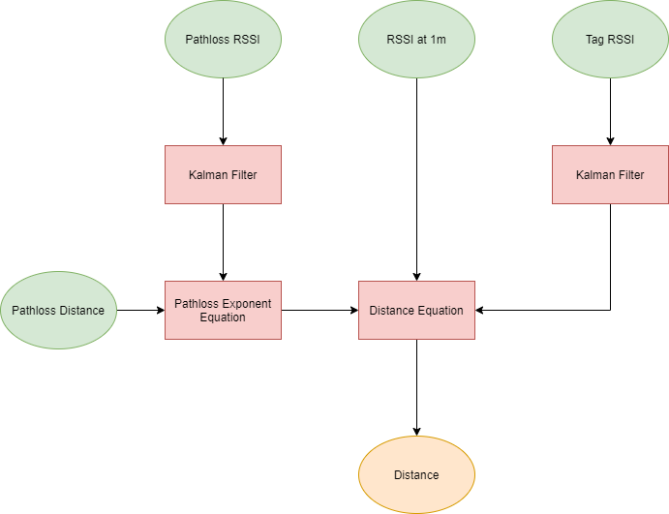
Giải thuật Pathloss Exponent Improvement

Slide 41
Giải thuật Chỉnh sửa RSSi

Slide 42
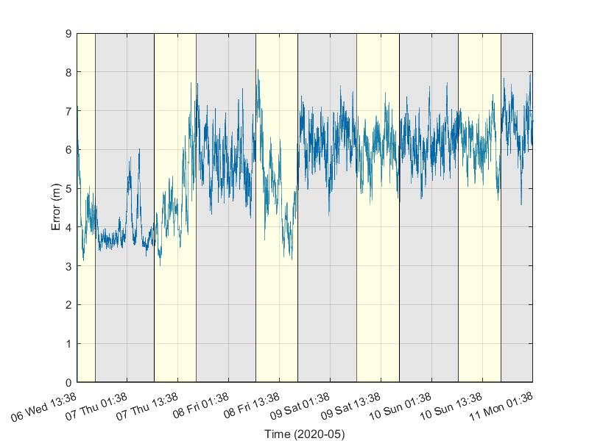
Hệ thống với thuật toán cơ bản
Sai số của hệ thống cơ bản

Slide 43
Hệ thống với thuật toán tự phát triển
Sai số của hệ thống tự phát triển

